Slide 1
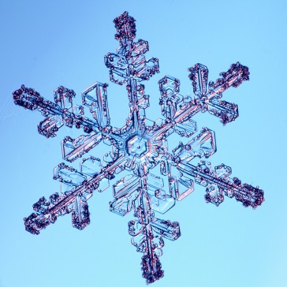

Исследовательский проект
Воспитанницы
4 группы детского сада
№ 104 «Ромашка»
Кувшиновой Алины
Воспитатели: Вьюшкова И.А.
2016 год

Slide 2
Объект исследования: снег.
Предмет исследования: физические свойства снега.
Цель работы: исследовать, что такое снег, изучить его свойства.
Задачи исследования:
узнать, что такое снег и как он получается;
узнать, почему скрипит снег;
изучить свойства снега.
Узнать можно ли иней и изморозь считать снегом;
рассмотреть формы снежинок;
определить чистоту снега.
Гипотеза: можно предположить, что родство снега и льда определено их общими физическими свойствами.
Методы исследования:
изучение природоведческой литературы по данной теме;
прямые и косвенные наблюдения;
проведение опытов;
анализ полученных результатов путем сравнения.

Slide 3
Что такое снег ?
Снег кружится
Снег ложится
Снег! Снег! Снег!
Рады снегу зверь и птица
И, конечно, человек!

Slide 4
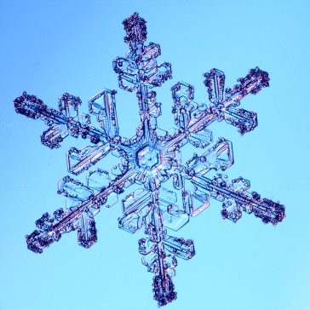

Папа говорит про снег:
Снег – это вид осадков.
Из-за низкой температуры, капли дождя превращаются в ледяные кристаллики, которые зимой выпадают в виде снега.

Slide 5

Мама говорит про снег:
Снег – это маленькие льдинки, которые в большом количестве похожи на вату: белые и мягкие, сверкают на солнце всеми цветами радуги.

Slide 6
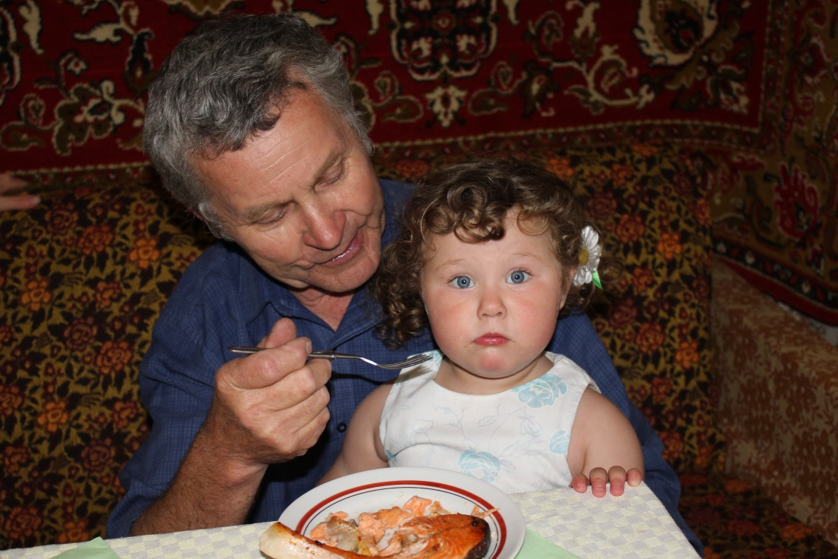
Дедушка Саша говорит про снег
Снег падает из туч. Высоко над землей царит холод. Туда поднимаются водяные пары, которые превращаются в крошечные льдинки – кристаллики. Каждый такой кристаллик растет, пока не превратится в снежинку.

Slide 7

Бабушка Наташа говорит про снег:
Снег – это белое покрывало, накрывшее землю. Снежинки пушистые, холодные, мягкие.

Slide 8

Бабушка Света говорит про снег:
Снег – это замерзшая вода.

Slide 9

Сестренка Настя говорит про снег:
Снег: красивый, пушистый, похожий на вату и очень холодный.

Slide 10

Я сама:
Из-за низкой температуры капли дождя превращаются в ледяные кристаллики. В облаках замерзают и идет снег.
Мне больше всего понравился папин ответ. Мы с ним изучаем снег, и я ответила, «Что такое снег?» почти как папа.

Slide 11
Как проверить?
Интернет: «Снег – это твердые атмосферные осадки, которые состоят из ледяных кристаллов, отличающихся разной формой. Снежинки чаще всего имеют форму шестиугольных звезд, выпадают когда температура воздуха на улице ниже 0 ˚С».

Slide 12

Как проверить?
Книга «Отчего и почему»: «Когда на улице холодно, капли воды в облаках замерзают и превращаются в снежинки и тогда идет снег».

Slide 13
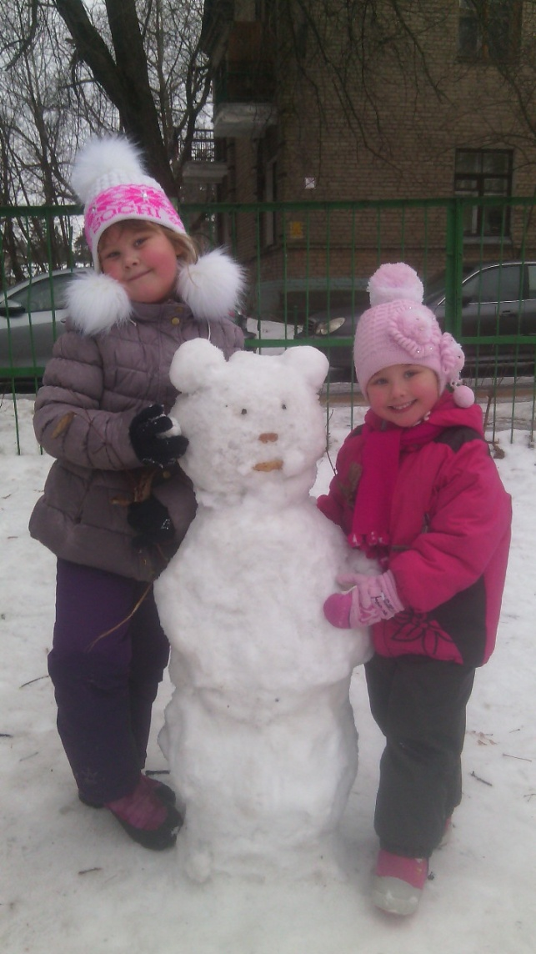
Какой бывает снег?
Снег мягкий и липкий. С папой и мамой мы слепили снеговика.
Снег бывает твердый. Если на улице
мороз, то появляется лед.
Снег скрипит. Это бывает только
в сильную морозную погоду.
Когда температура
снега опускается,
кристаллики становятся более
хрупкими.
Вот они и издают такой звук.

Slide 14
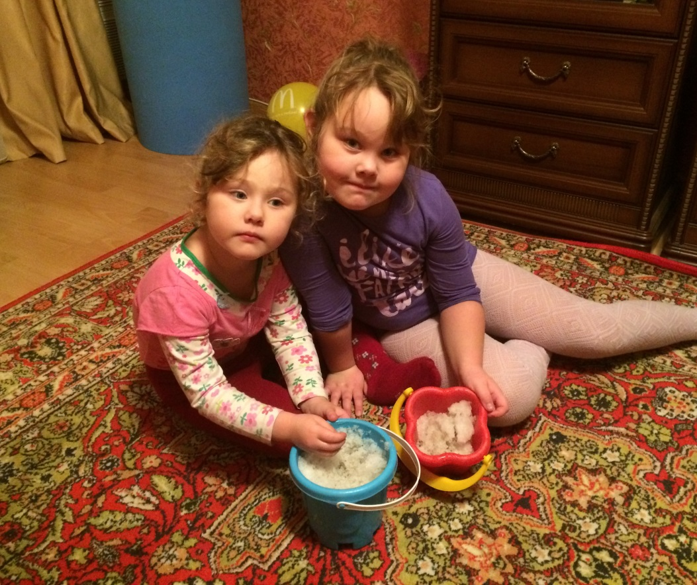
Снег – это вода!
Мы положили снег в ведро и занесли ведро домой…

Slide 15

Снег – это вода!
Через некоторое время снег растаял!

Slide 16
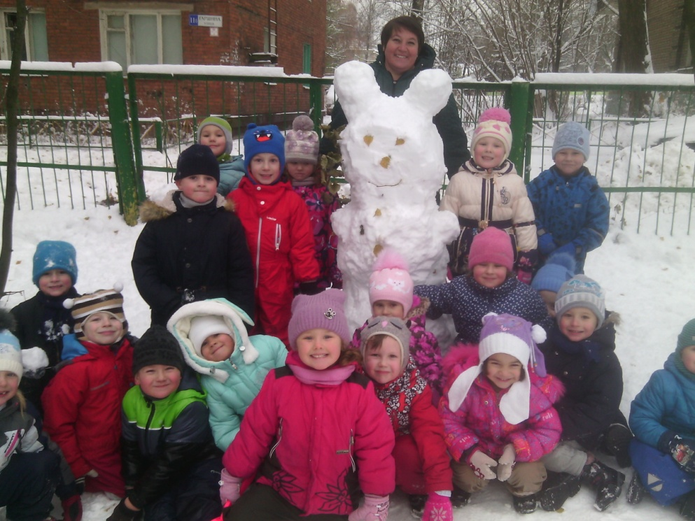
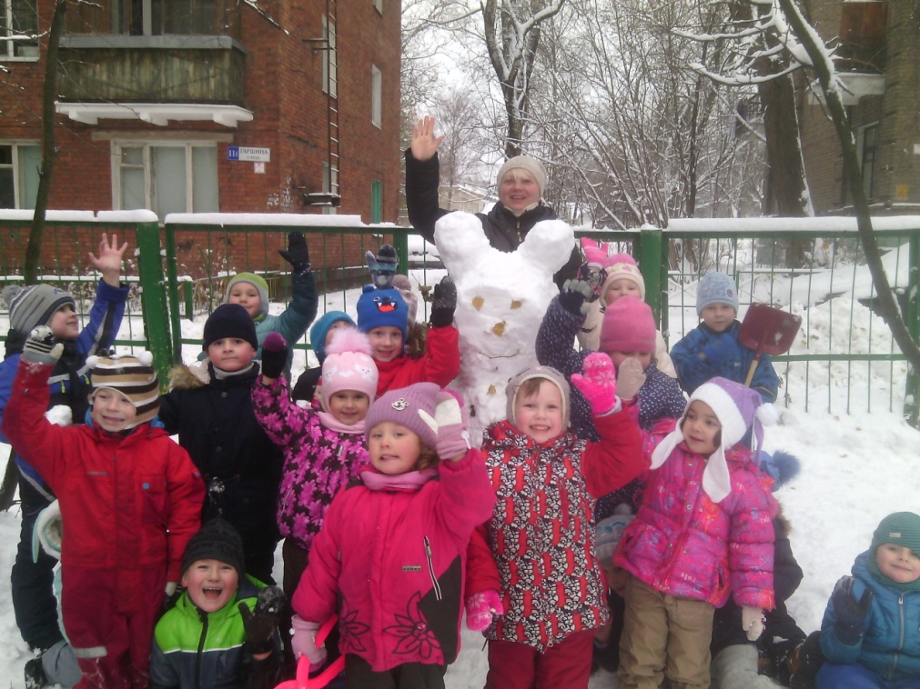
Я расскажу обо всем своим друзьям в группе:

Slide 17
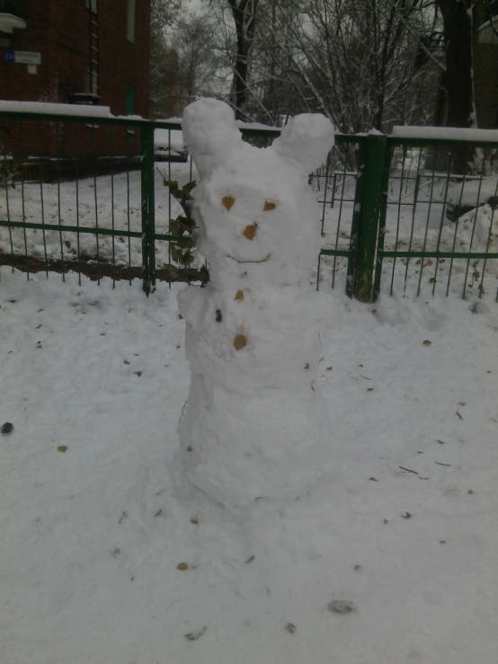
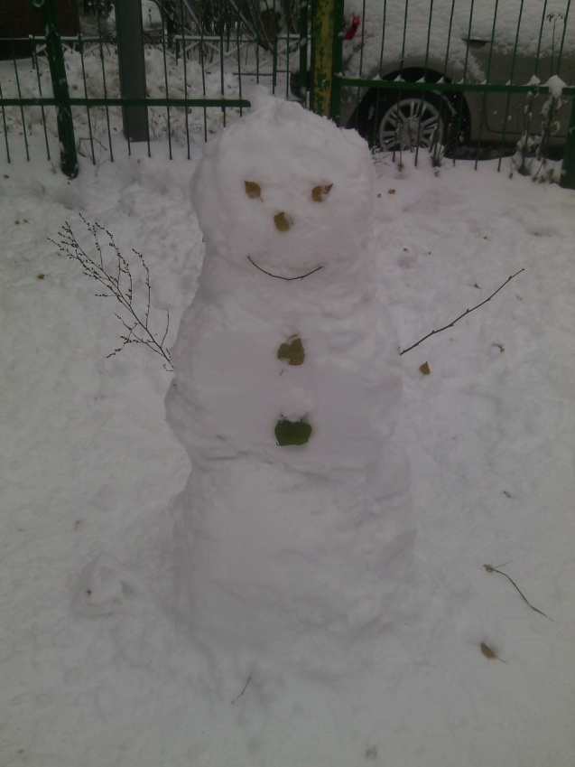
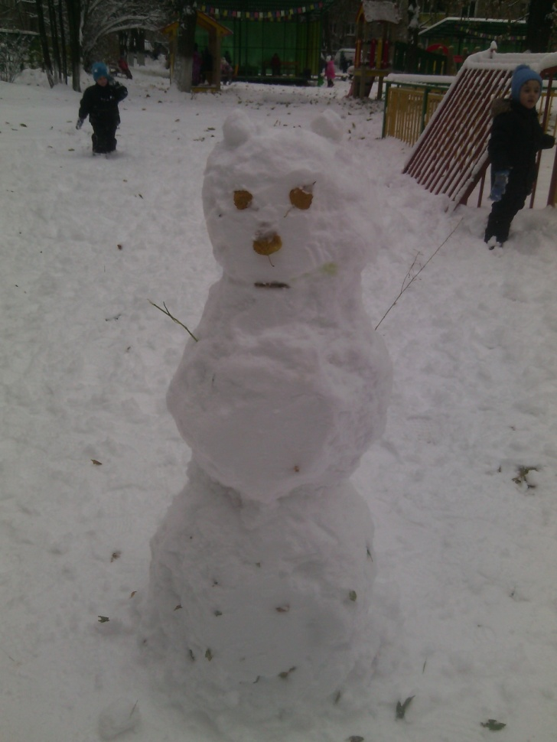
Мои скульптурные произведения из снега

